Slide 1
Муниципальное дошкольное образовательное учреждение «Детский сад комбинированного вида № 31» Работа по организации физического развития и укреплению здоровья воспитанников в МДОУ детский сад № 31
Инструктор по ФК Прохоренко Юлия Александровна

Slide 2
Детский сад комбинированного вида № 31

Slide 3
Спортивный инвентарь и оборудование для физкультурных занятий
Мячи разных диметров
Кегли
Кольцебросы
Обручи
Гантели
Массажные мячики
Набивные мячи вес 1 кг
Шведские стенки
Степ-платформы
Фитболы
Ленты и косички для ОРУ

Slide 4
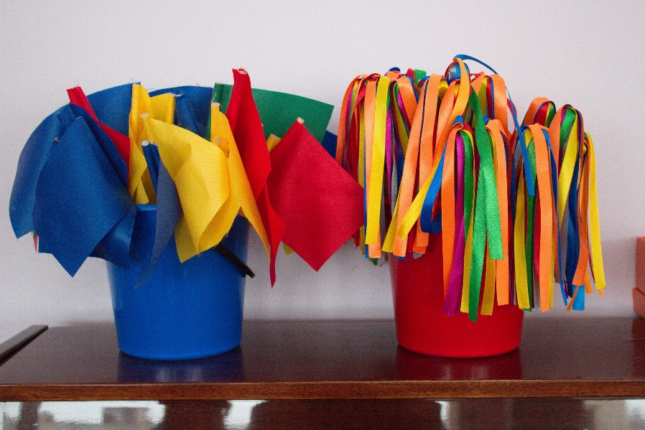
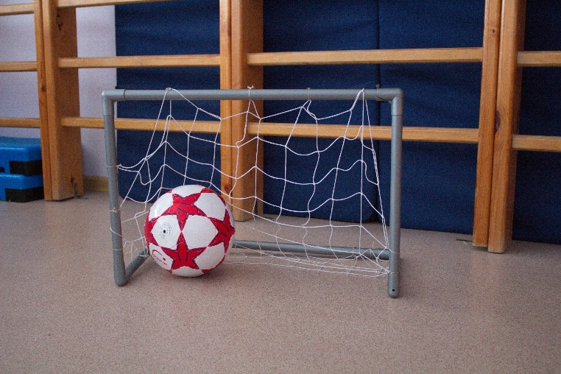
Оборудование для физкультурных занятий

Slide 5
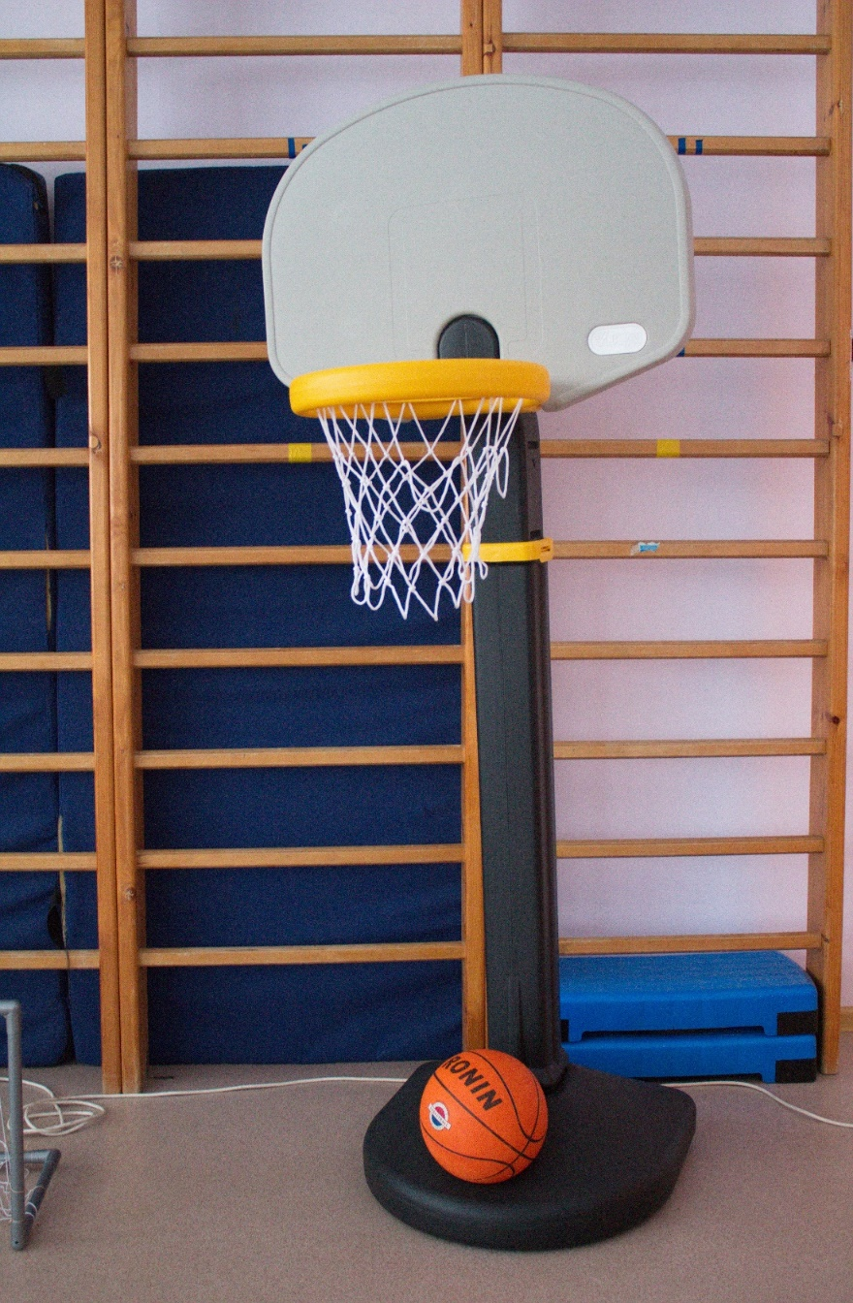
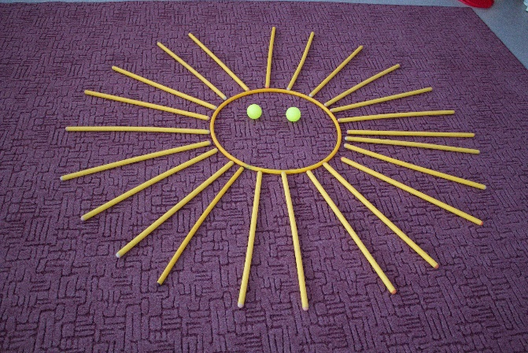
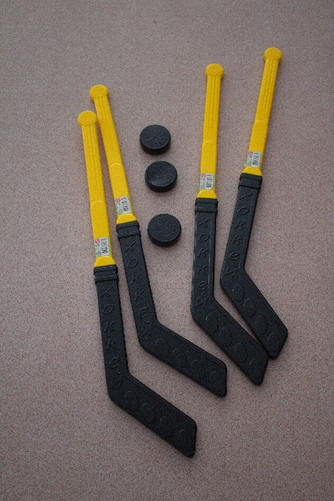

Slide 6
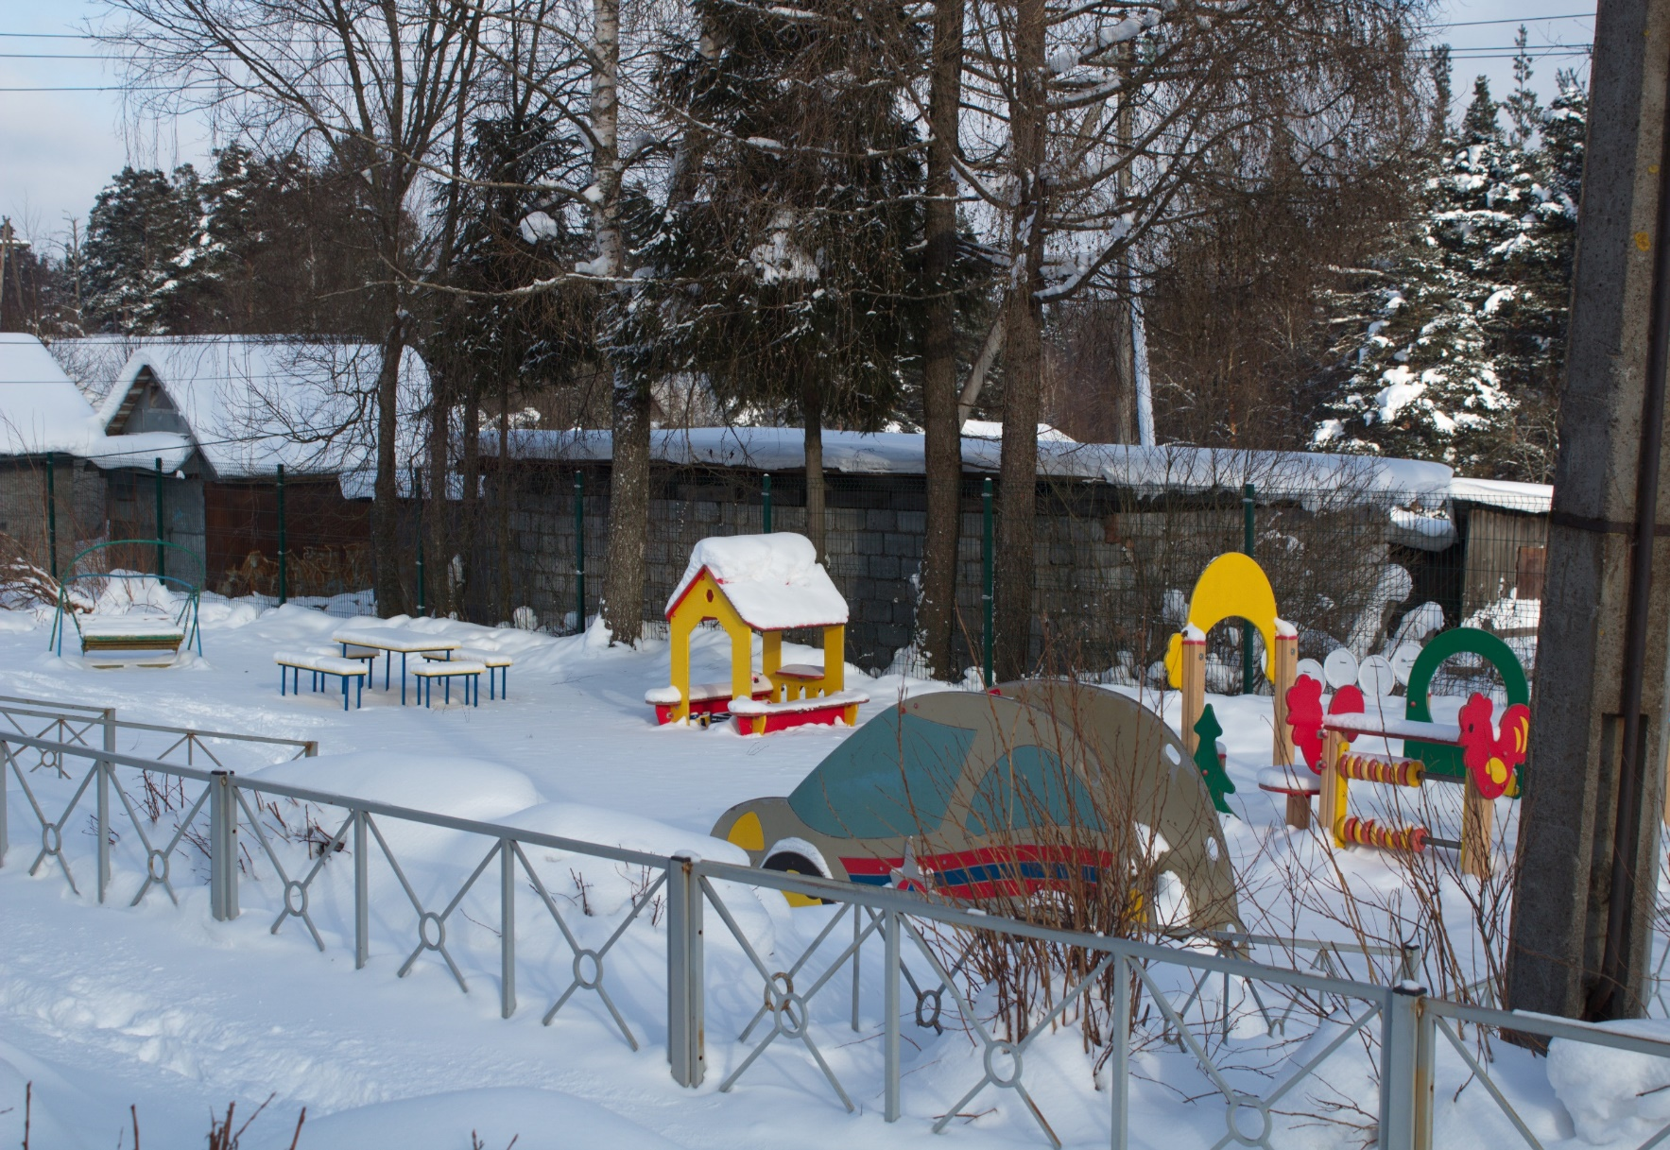
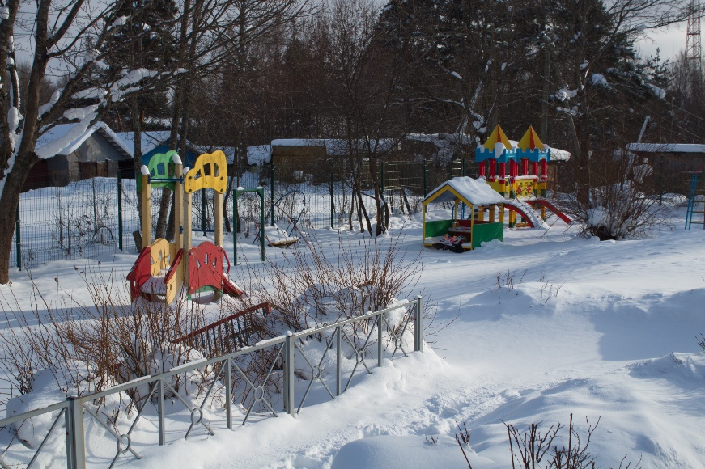
Игровые прогулочные площадки

Slide 7
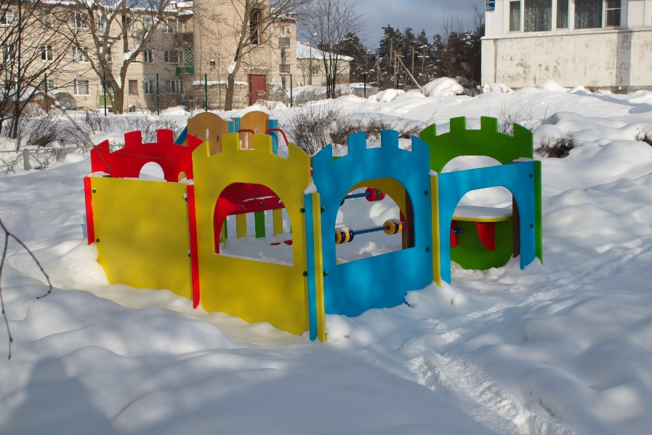
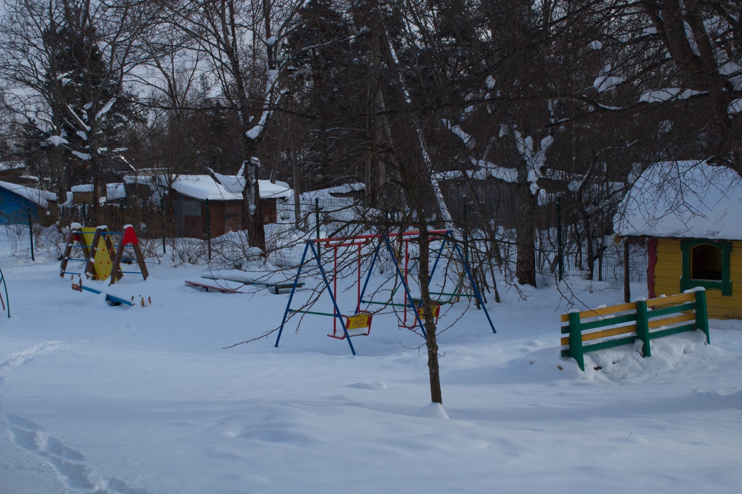
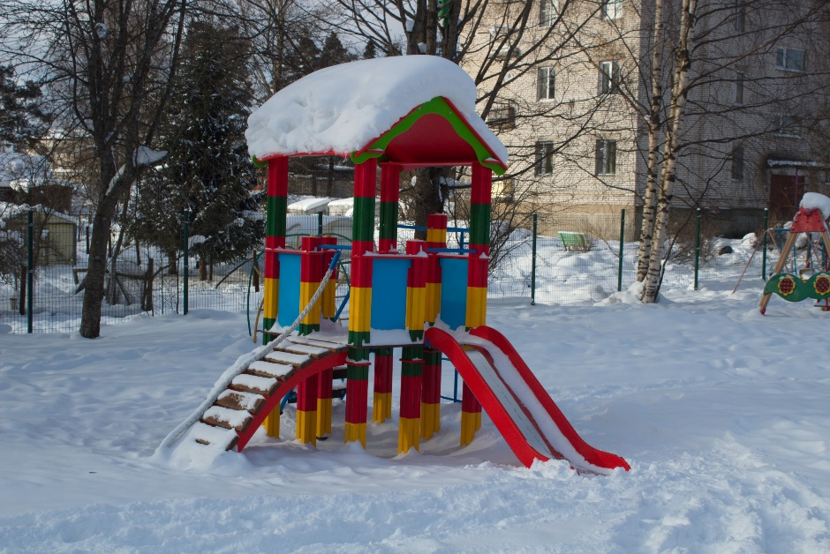

Slide 8
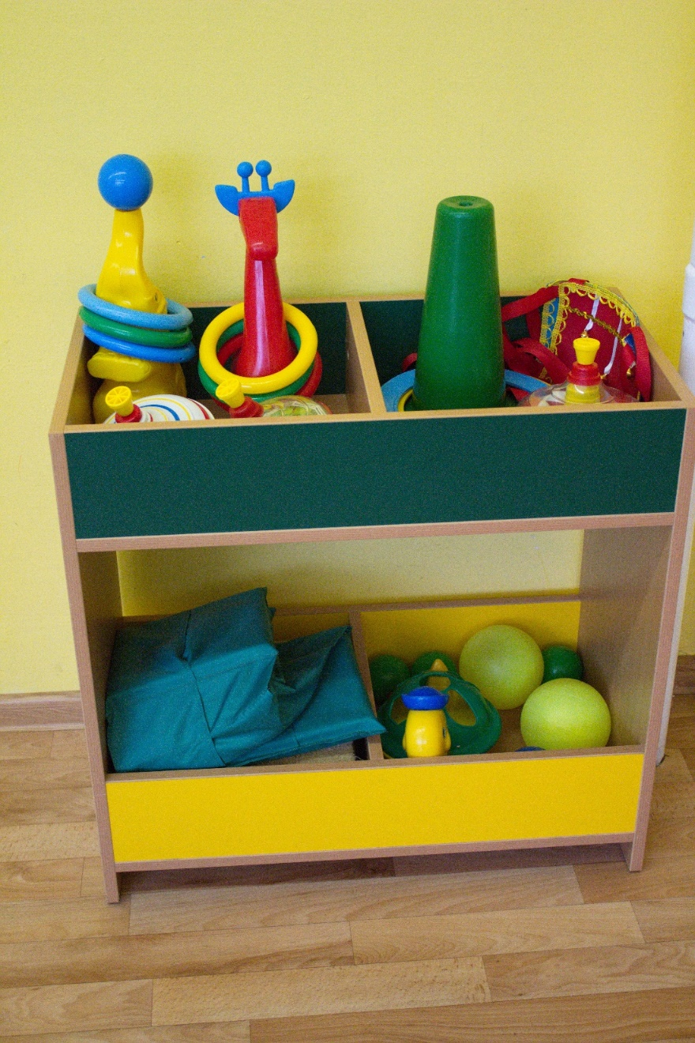
Спортивные уголки в группах

Slide 9
Нестандартное физкультурное оборудование

Slide 10
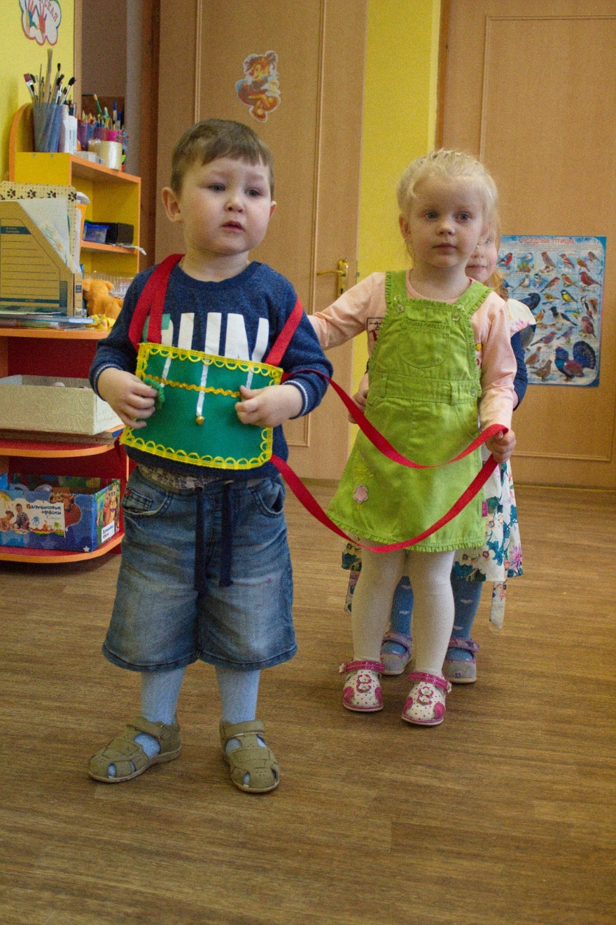
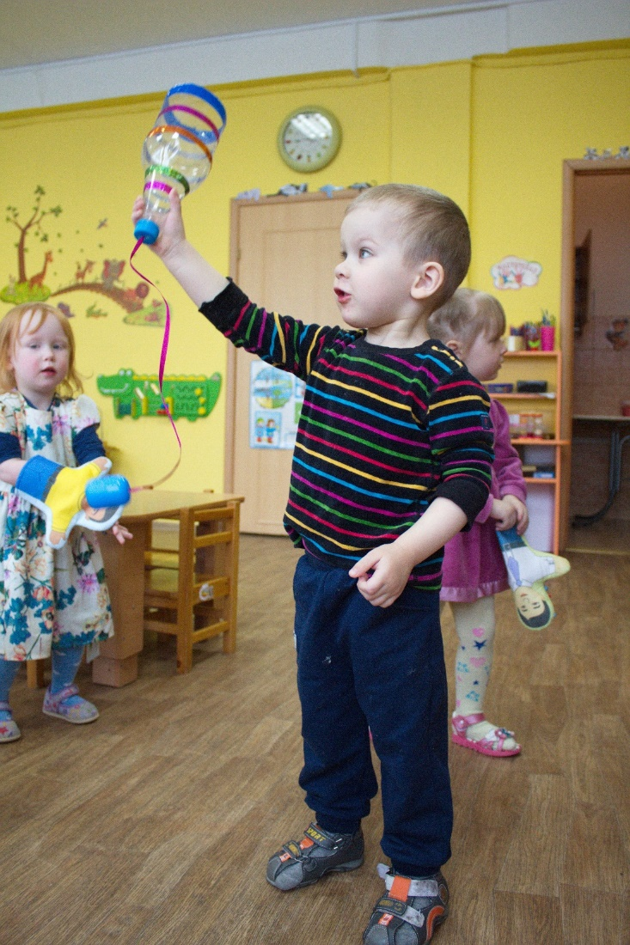

Slide 11
Музыкальный зал Совмещен с физкультурным

Slide 12
Физкультурно-оздоровительная работа
Санитарно-гигиенические навыки
Организация рационального питания
Взаимодействие с родителями
Соблюдение температурного режима
Проведение закаливающих мероприятий
Проведение физкультурных занятий и занятий по обучению ОБЖ
Утренняя гимнастика, гимнастика после сна, дыхательная гимнастика, гимнастика для глаз
Индивидуальные и подгрупповые корригирующие занятия
Прогулки, подвижные и спортивные игры на воздухе
Учет индивидуальных особенностей

Slide 13
Утренняя гимнастика

Slide 14
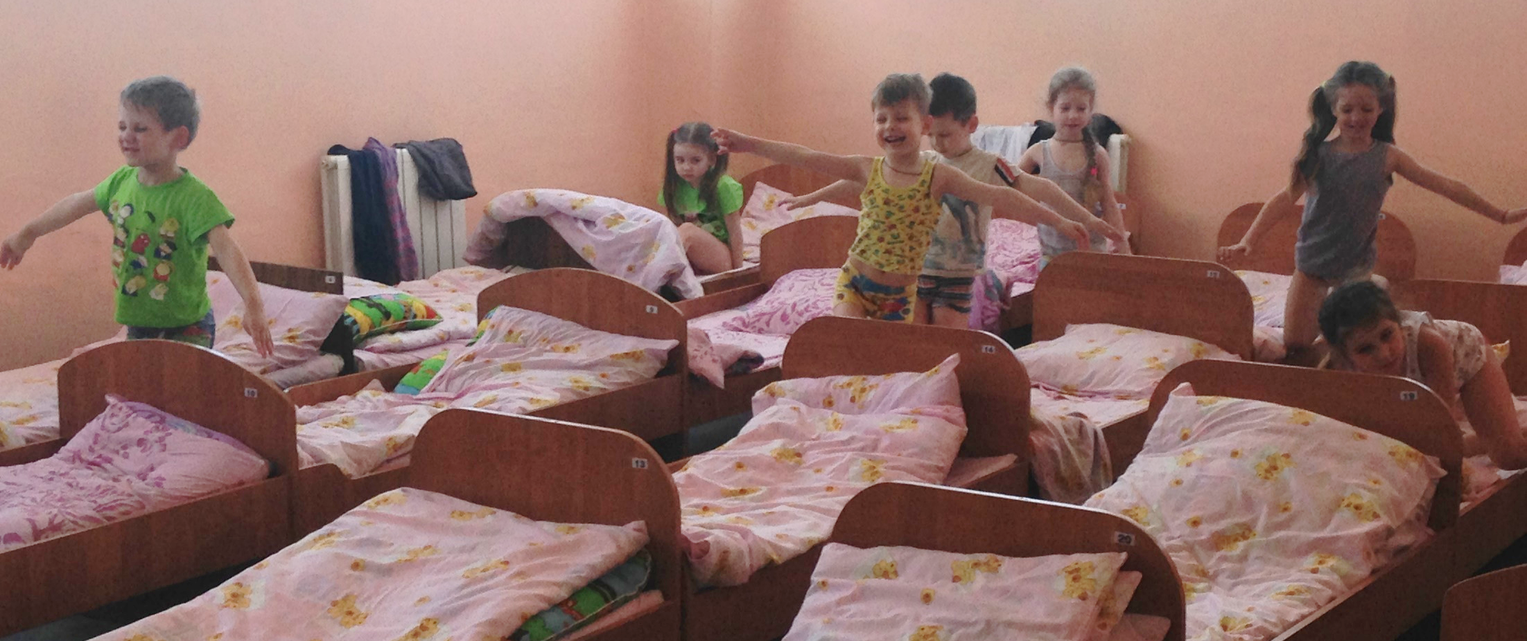
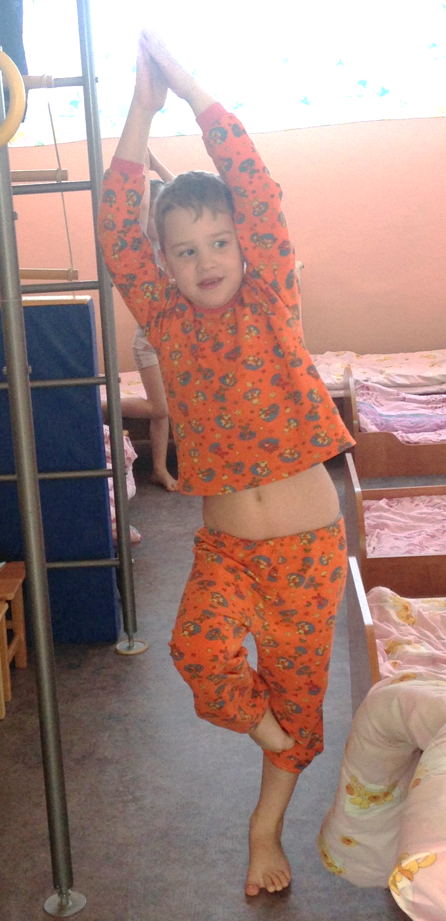
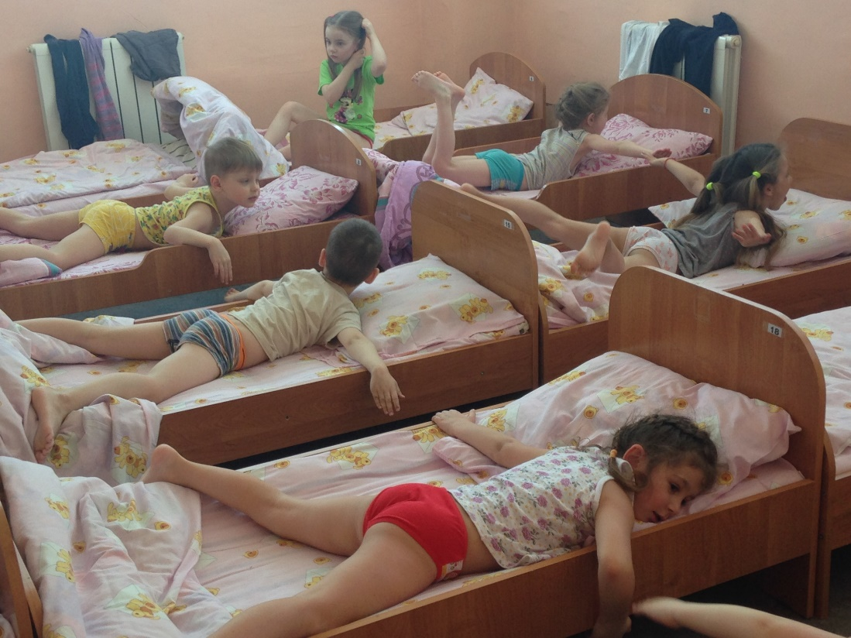
Гимнастика пробуждения

Slide 15
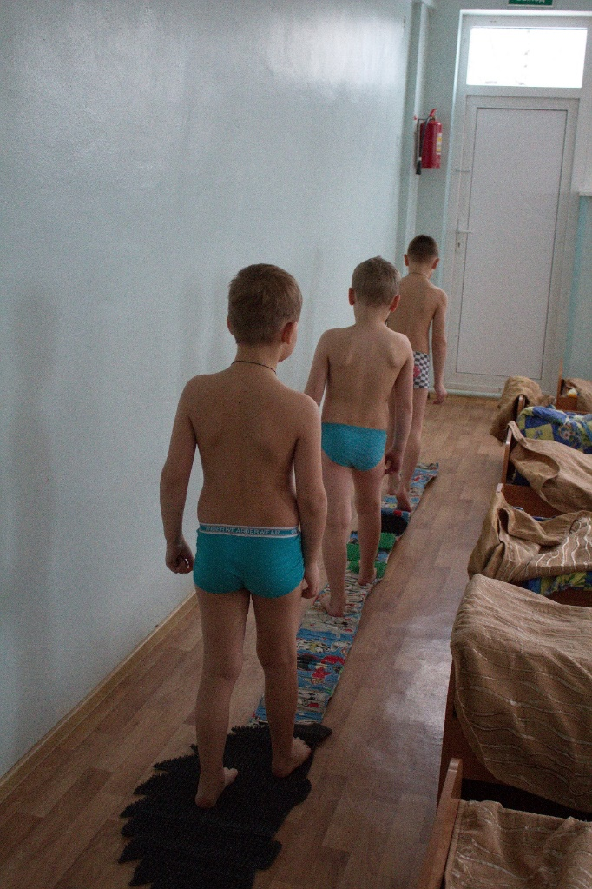
Упражнения для профилактики плоскостопия

Slide 16
Физкультурные занятия ранний возраст

Slide 17
Сюжетные занятия

Slide 18
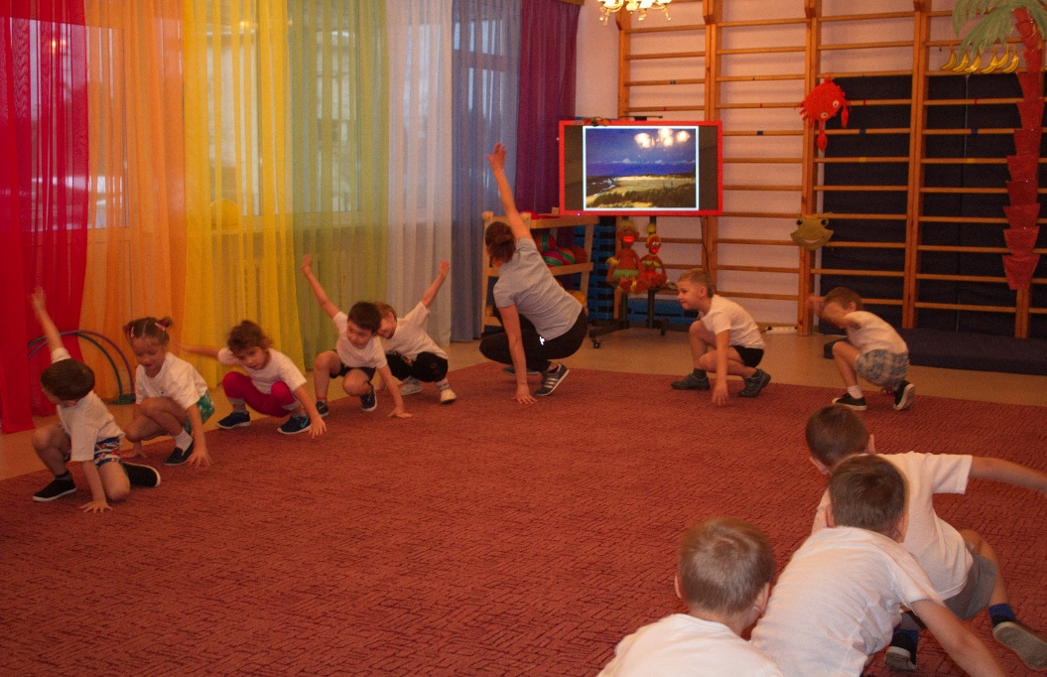
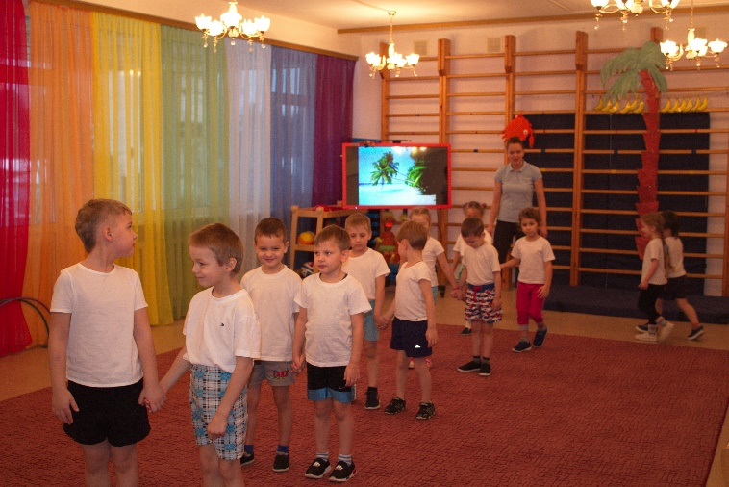
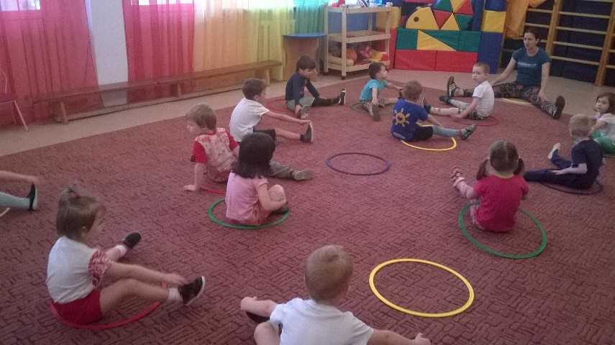
Физкультурные Занятия

Slide 19
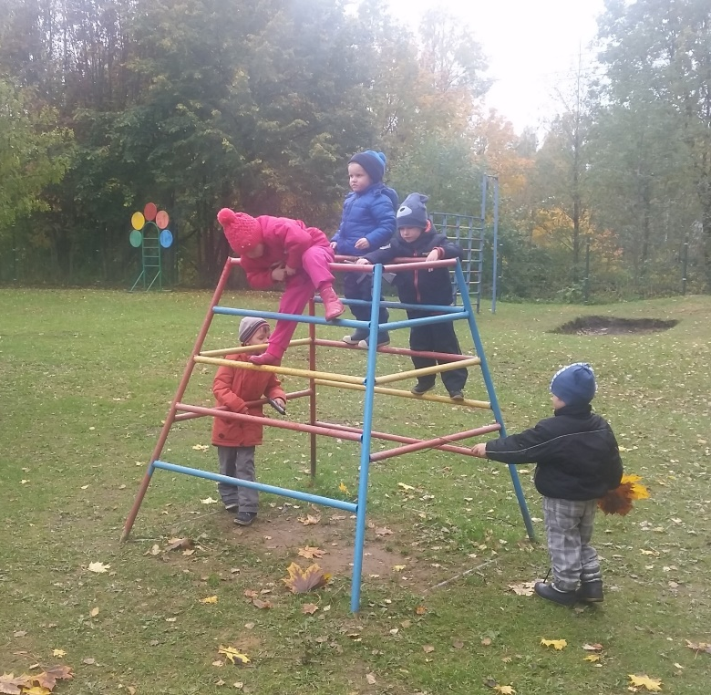
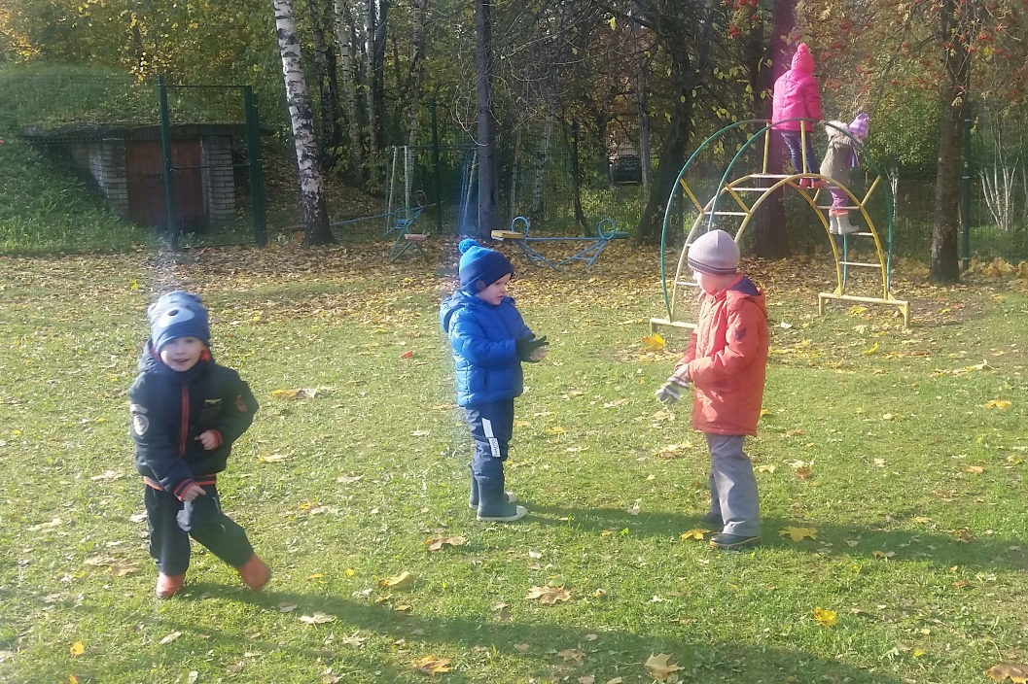
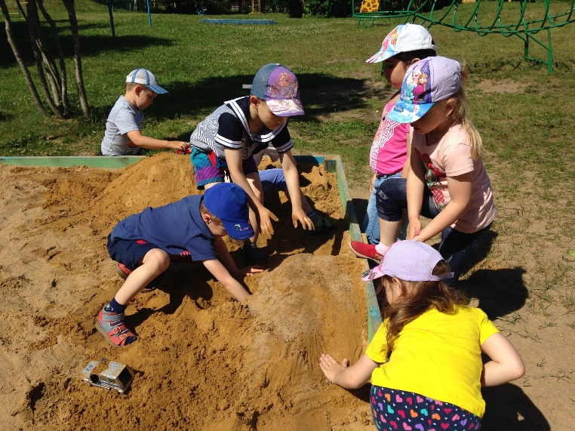
Прогулки, подвижные игры

Slide 20
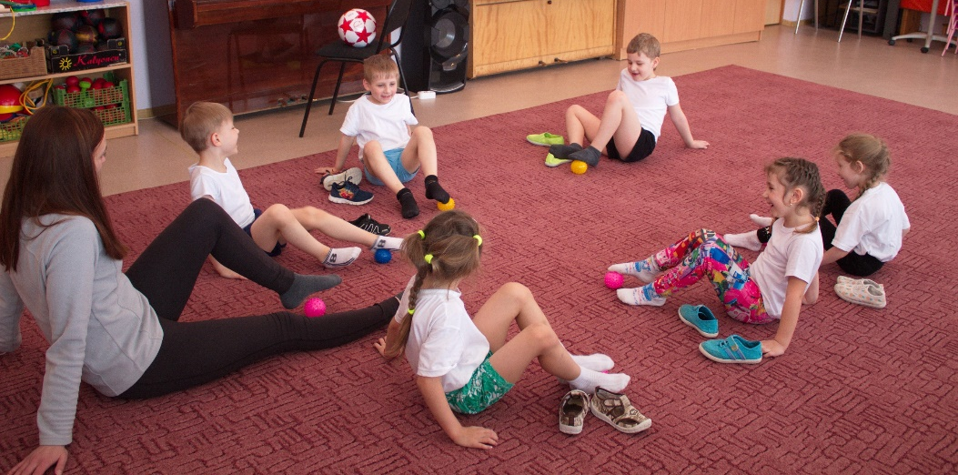
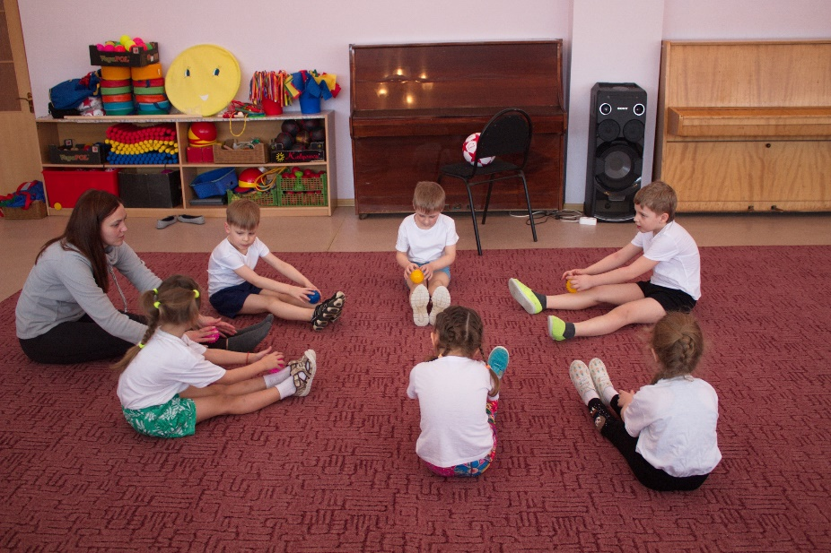
Индивидуальная и коррекционная работа

Slide 21
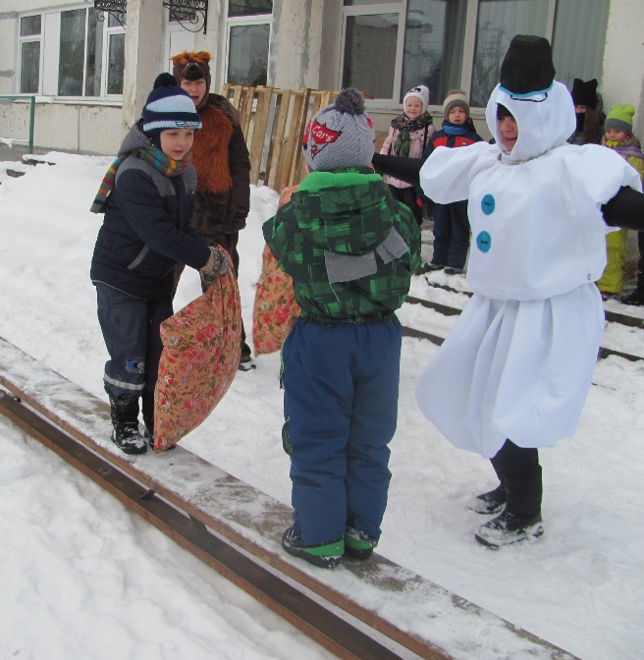
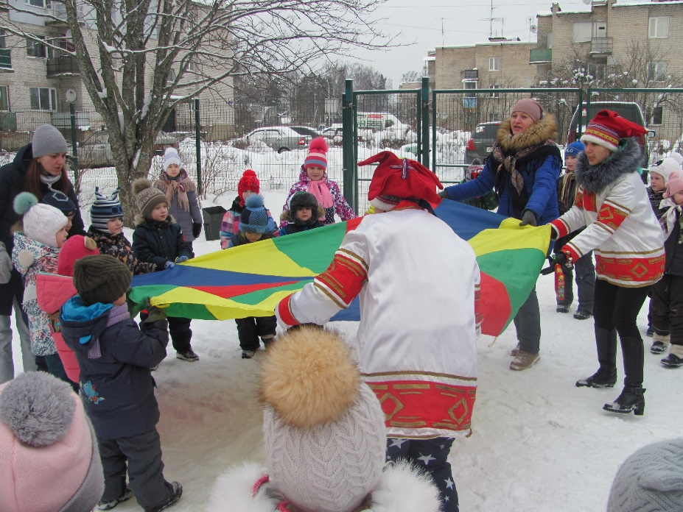
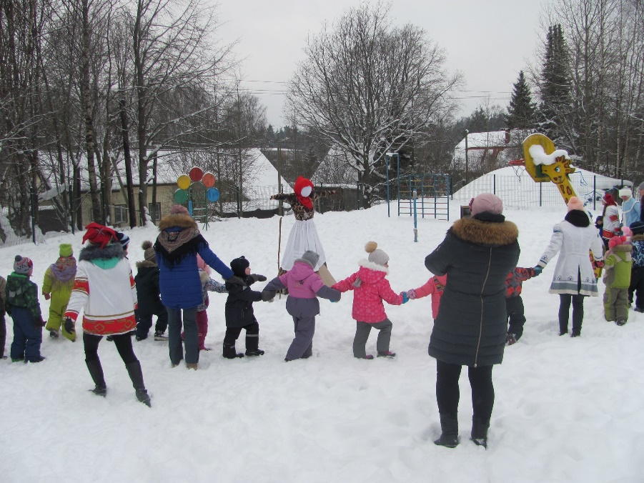
Праздники в детском саду

Slide 22
праздники

Slide 23
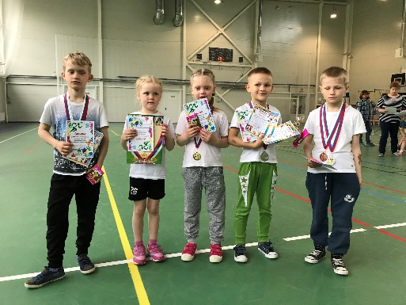
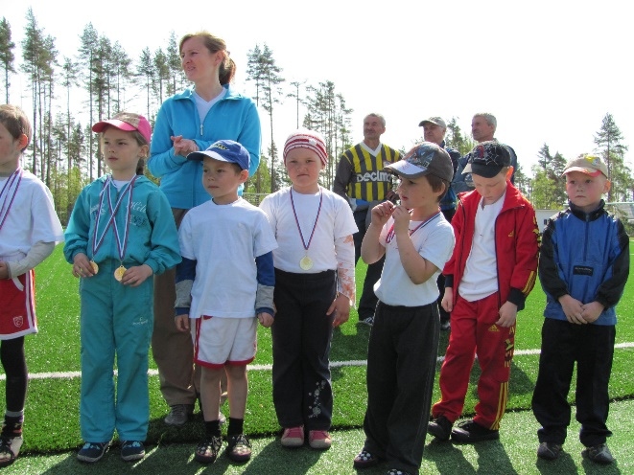
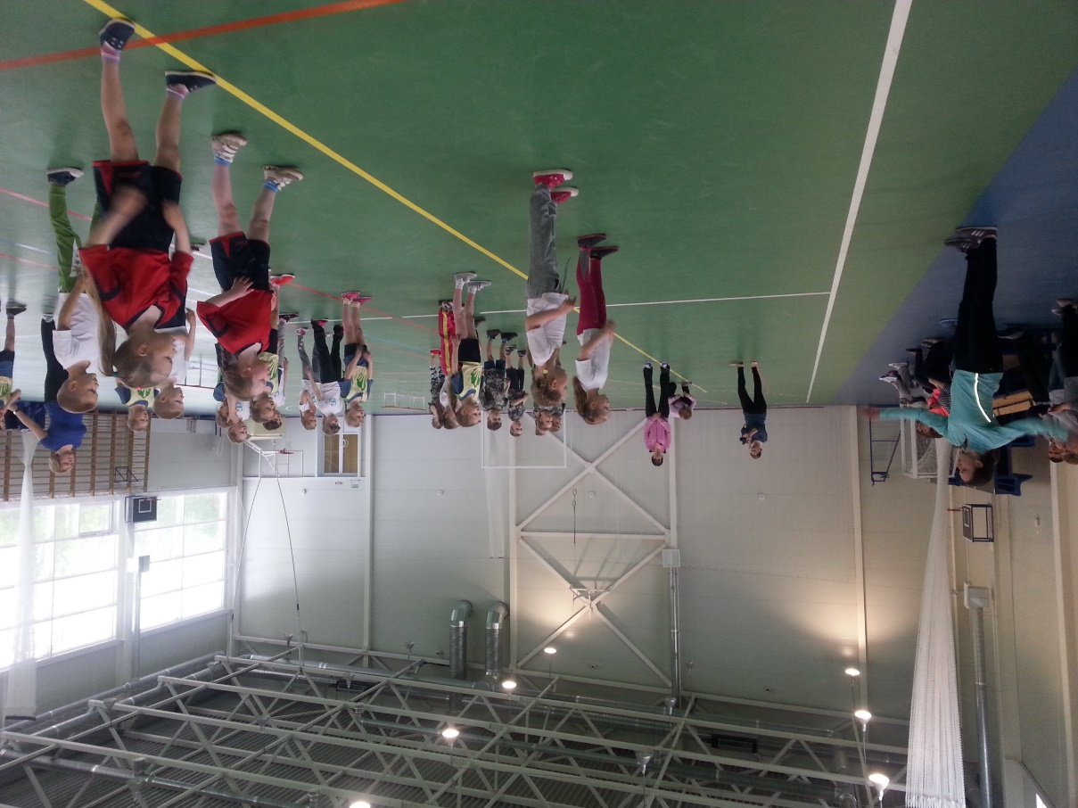
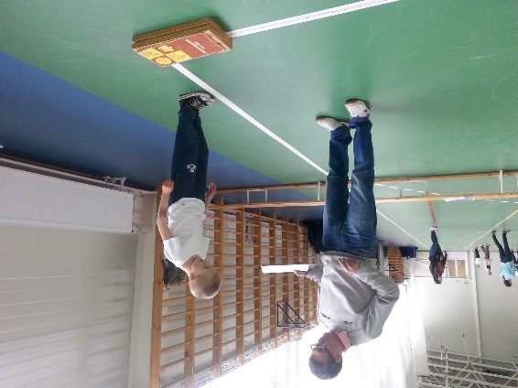
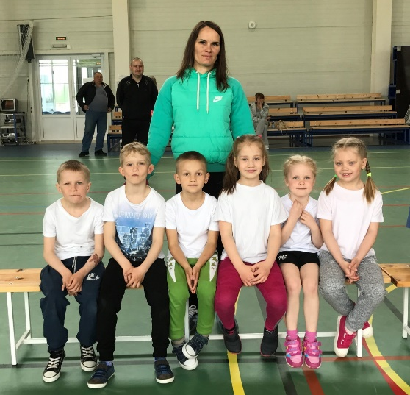
Спартакиада детских садов. Прошлые годы

Slide 24
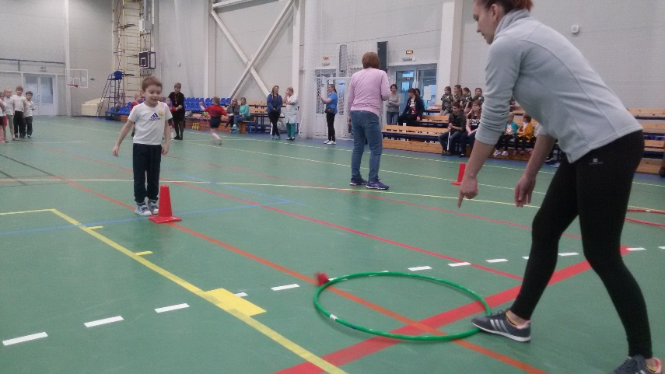
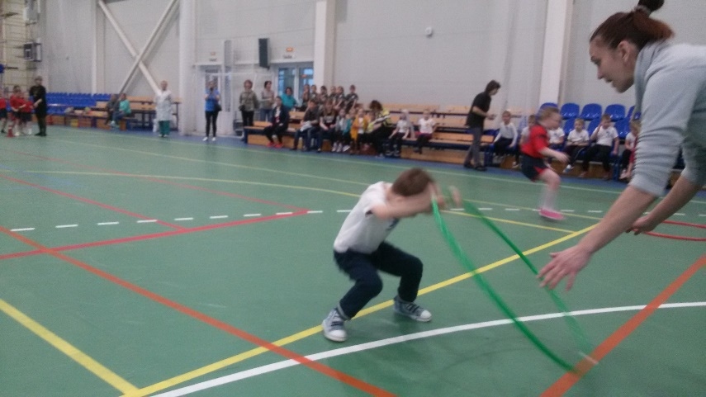
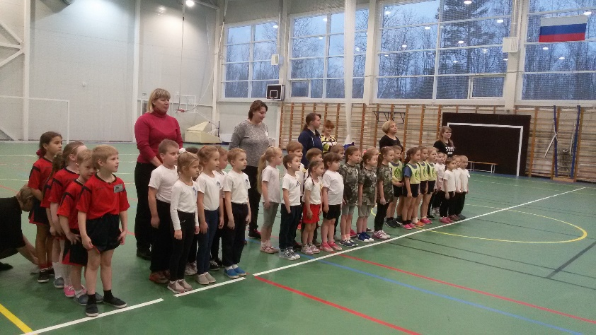
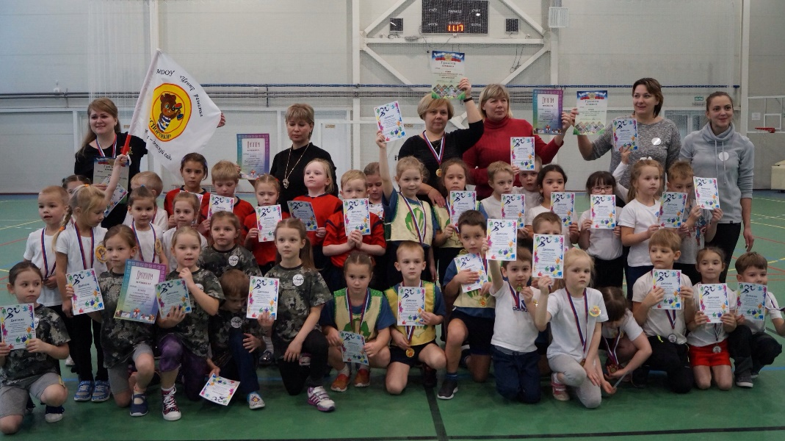
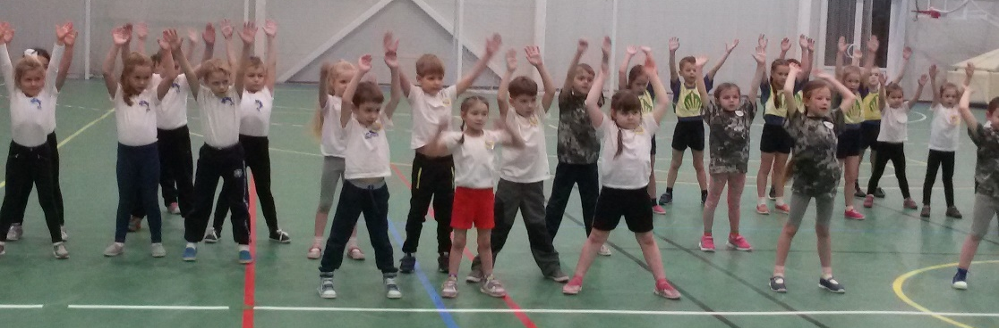
Спартакиада детских садов 2017-2018. 1 этап
Беговая эстафета с кольцами
Эстафета «Пингвины» с мешочками с песком
Эстафета с метанием мешочка с песком в обруч
Эстафета с пролезанием в обруч
Конкурс капитанов (игра с кеглями)
Комбинированная эстафета.

Slide 25
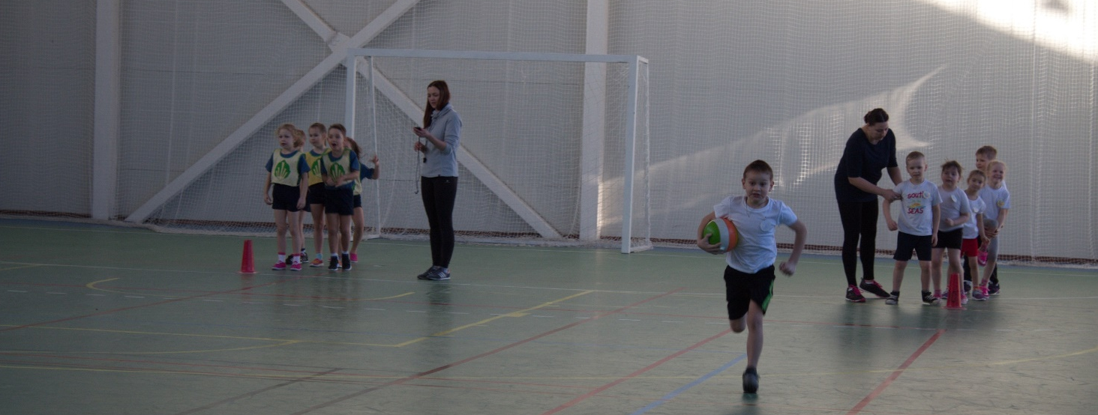
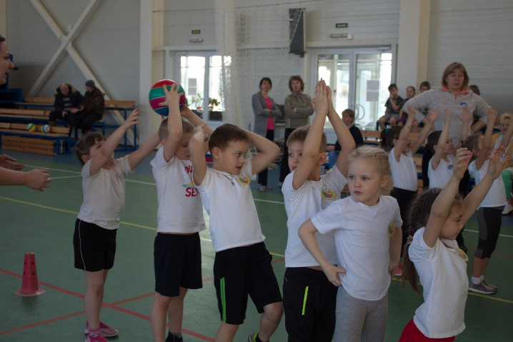
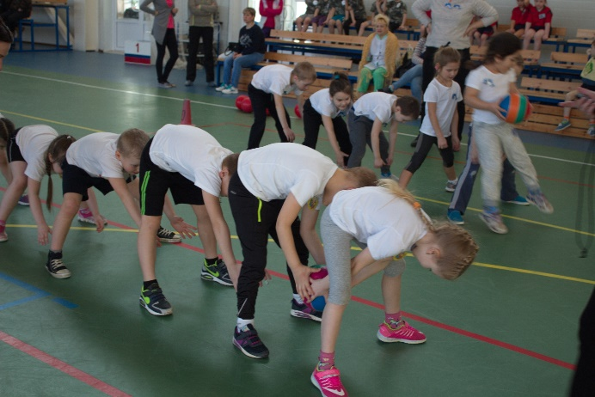
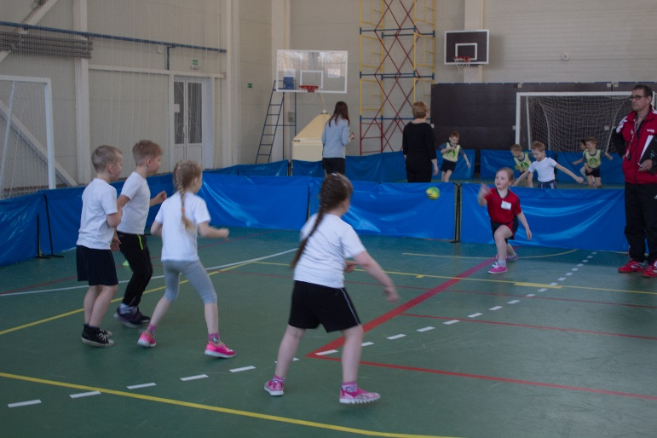
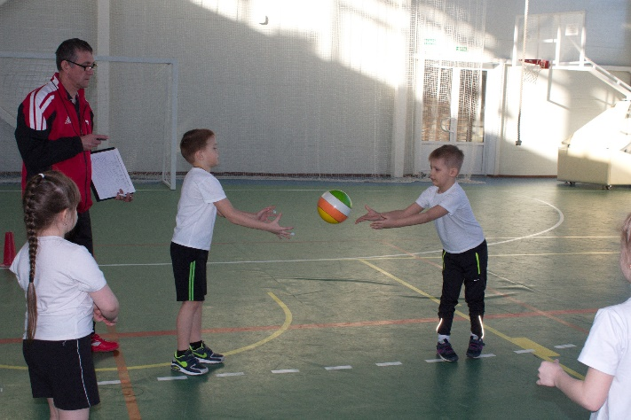
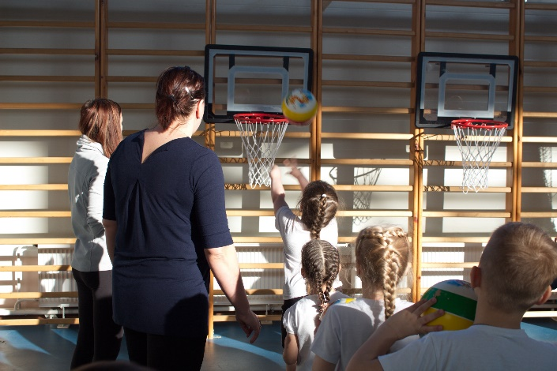
Спартакиада детских садов 2017-2018. 2 этап
Беговая эстафета с мячом
Эстафета с ведением мяча
Передача мяча в колонне тремя способами
Передача мяча по кругу
Попадание мячом в баскетбольное кольцо
Игра «Вышибала»

Slide 26
Спартакиада детских садов 2017-2018.

Slide 27
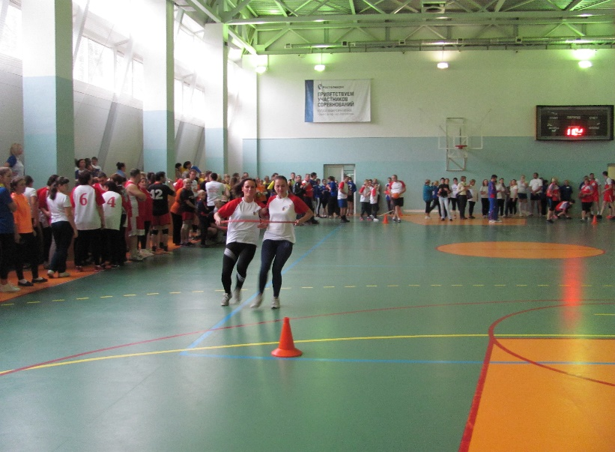
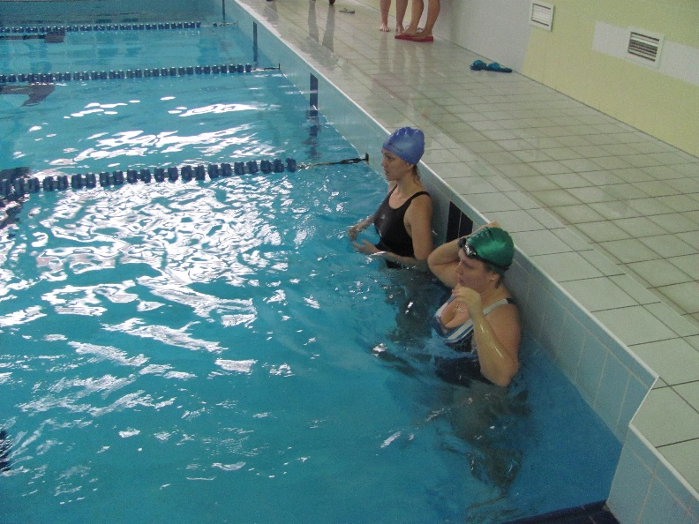
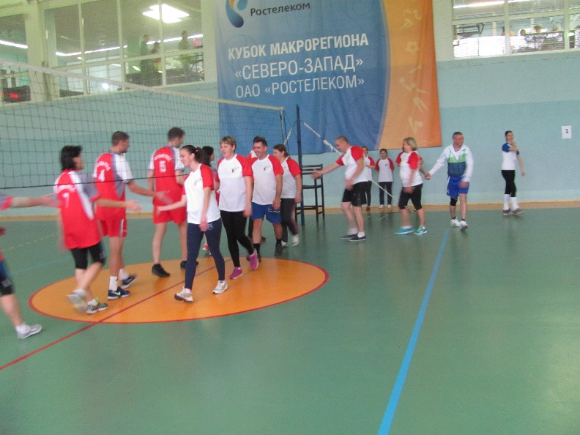
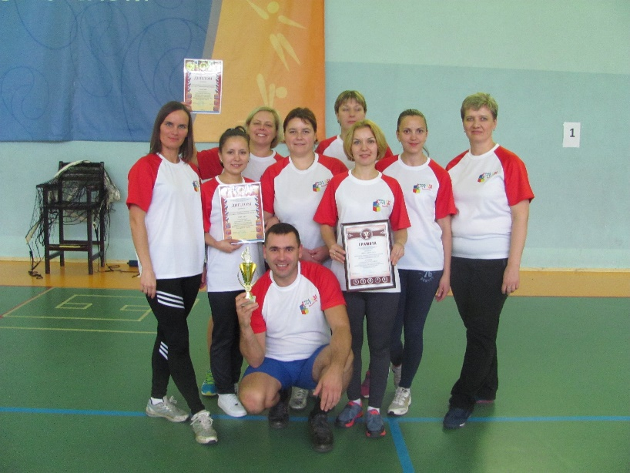
Спартакиада педагогических работников 2016-2017 учебный год

Slide 28
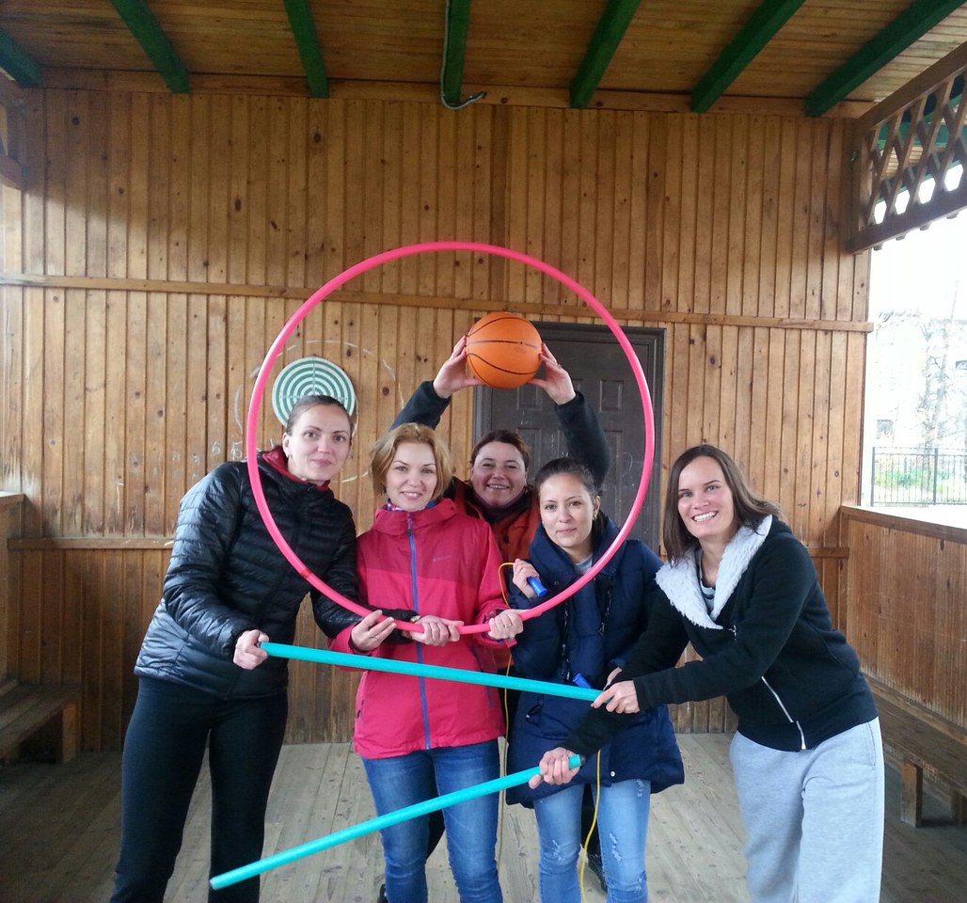
Физкультура для педагогов

Slide 29
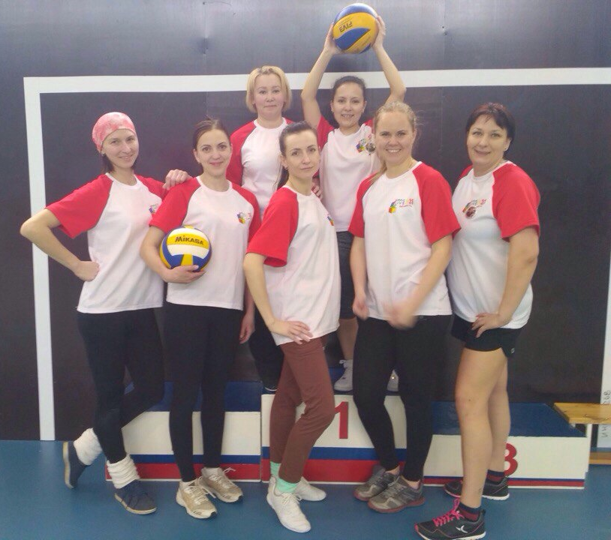
Кубок памяти В. Б. Скрипаченко 8 апреля 2017г.

Slide 30
VIII Спартакиада педагогических работников образовательных учреждений приозерского района

Slide 31
Не важно в зале на групповых, на улице, на площадке, на лошади, велосипеде, самокате – главное ВЫ ДВИГАЕТЕСЬ!!! Не сидите! Жизнь проходит мимо малоподвижных людей)))! ВСЕМ ДВИЖЕНИЯ!!!

Slide 32
За 2017 год удовлетворенность качеством предоставления образовательных услуг родителей (законных представителей) составляет 94 %.

Slide 33
Средняя посещаемость воспитанников составила: 2014 год – 72,33% 2015 год – 73,27 % 2016 год – 75,14% 2017 год – 74,18 % Средняя посещаемость по району в 2017 году 72 %

Slide 34
Заболеваемость в днях на одного ребенка составила: в 2014 году - по детскому саду 10,2 дня в 2015 году - по детскому саду 7,5 дня в 2016 году - по детскому саду 5.9 дня в 2017 году – по детскому саду 6,8 дня Заболеваемость в днях на одного ребенка составила по району в 2017 году 6,3 дня

Slide 35
Спасибо за внимание!

